Slide 1
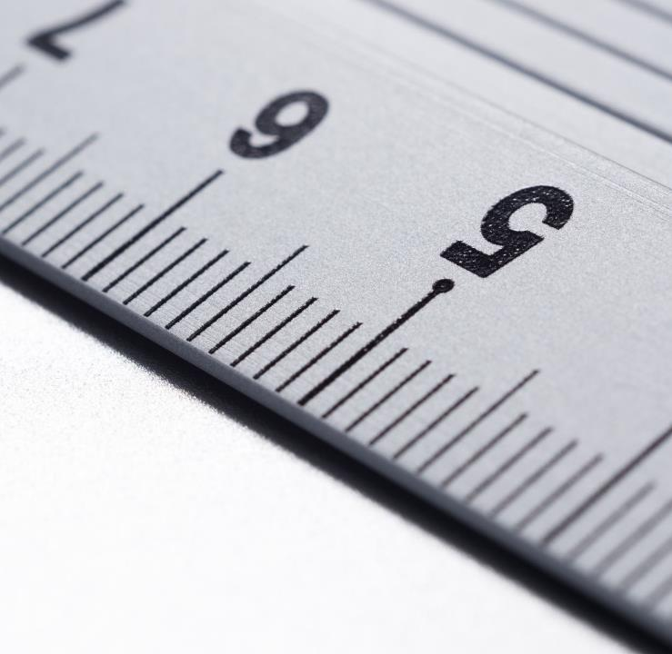
Die 10 grössten Länder
Fläche km²

Slide 2
Die 10 grössten Länder der Welt
Fläche in km²
Russland, 17.098.242, Kanada, 9.984.670, China, 9.596.960, USA, 9.525.067, Brasilien, 8.515.770, Australien, 7.741.220, Indien, 3.287.263, Argentinien, 2.780.400, Kasachstan 2.724.900, Algerien, 2.381.740

Slide 3
Die 10 grössten Länder in Europa
Fläche in km²
Türkei, 783.562, Frankreich, 643.801, Ukraine, 603.550, Schweden, 450.295, Deutschland, 357.022, Norwegen, 323.802, Polen, 312.685, Italien, 301.340

Slide 4
Die 10 grössten Länder in Afrika
Fläche in km²
Niger, 1.267.000
Algerien, 2.381.741
Demokratische Republik Kongo, 2.344.858
Südafrika, 1.219.090
Libyen, 1.759.540
Tschad, 1.284.000
Äthiopien, 1.104.300
Angola, 1.246.700
Mali, 1.240.192
Sudan, 1.861.484

Slide 5
Die 10 grössten Länder in Asien
Fläche in km²
Russland, 17.098.242
China, 9.596.961
Indien, 3.287.263
Kasachstan, 2.724.900
Saudia-Arabien, 2.149.690
Indonesien, 1.904.569
Iran, 1.648.195
Mongolei, 1.564.116
Ägypten, 1.001.450
Pakistan, 796.095

Slide 6
Die 10 grössten Länder in Amerika
Fläche in km²
Kanada, 9.984.670
USA, 9.826.675
Brasilien, 8.514.215
Argentinien, 2.780.400
Mexiko, 1.972.550
Peru, 1.285.220
Kolumbien, 1.138.748
Bolivien, 1.098.581
Venezuela, 916.445
Chile, 755.696

Slide 7
Die 10 grössten Staaten
Einwohnerzahl

Slide 8
Die 10 grössten Länder der Welt
Einwohnerzahl
China, 1.440 Milliarden
Indien, 1.382 Milliarden
USA, 330 Millionen
Indonesien, 270 Millionen
Brasilien, 212 Millionen
Pakistan, 208 Millionen
Nigeria, 206 Millionen
Bangladesch, 168 Millionen
Russland, 147 Millionen
Japan, 126 Millionen

Slide 9
Die 10 grössten Länder in Europa
Einwohnerzahl
Russland in Europa, 104 Millionen
Deutschland, 83 Millionen
Vereinigtes Königreich, 66 Millionen
Frankreich, 65 Millionen
Italien, 60 Millionen
Spanien, 47 Millionen
Ukraine, 42 Millionen
Polen, 38 Millionen
Rumänien, 20 Millionen
Niederlande, 17 Millionen

Slide 10
Die 10 grössten Länder in Afrika
Einwohnerzahl
Nigeria, 206 Millionen
Äthiopien, 110 Millionen
Ägypten, 102 Millionen
Demokratische Republik Kongo, 90 Millionen
Tansania, 60 Millionen
Südafrika, 59 Millionen
Kenia, 54 Millionen
Uganda, 46 Millionen
Algerien, 44 Millionen
Sudan, 43 Millionen

Slide 11
Die 10 grössten Länder in Amerika
Einwohnerzahl
USA, 330 Millionen
Brasilien, 212 Millionen
Mexiko, 128 Millionen
Kolumbien, 46 Millionen
Argentinien, 45 Millionen
Kanada, 38 Millionen
Peru, 30 Millionen
Venezuela, 29 Millionen
Chile, 18 Millionen
Ecuador, 16 Millionen

Slide 12
Die 10 reichsten und die
10 ärmsten Länder der Welt

Slide 13
Die 10 reichsten Länder der Welt
Bruttoinlandsprodukt pro Kopf in US-Dollar
Luxemburg, 115’838 $
Schweiz, 82’438 $
Irland, 80’504 $
Macau, 79’251 $
Norwegen, 75’294 $
Island, 67’857 $
USA, 65’253 $
Singapur, 65’233 $
Katar, 62’918 $
Dänemark, 59’770 $

Slide 14
Die 10 ärmsten Länder der Welt
Bruttoinlandsprodukt pro Kopf in US-Dollar
Burundi (Afrika), 270 $
Südsudan (Afrika), 369 $
Malawi (Afrika), 378 $
Zentralafrikanische Republik, 480 $
Mosambik (Afrika), 488 $
Afghanistan (Südasien), 507 $
Demokratische Republik Kongo (Afrika), 509 $
Madagaskar (Afrika), 525 $
Sierra Leone (Afrika), 539 $
Niger (Afrika), 554 $

